Slide 1




경남대학교 피지컬AI 사관학교
통합반 4일차
현장 자료를 검증해 만드는
신뢰할 수 있는 판단 근거
매뉴얼의 문장이 출처를 가진 지식이 되기까지

Slide 2




학습목표
매뉴얼의 문장이 검토를 거쳐 출처를 가진 지식으로 등록되는 과정을 설명하고 지식과 값을 구분한다.
인제스천의 과정
원천 자료가 지식이 되기까지의 단계를 순서대로 설명한다
추출의 오류와 검토
추출에서 생기는 오류를 구분하고 대조와 검토가 맡는 일을 말한다
출처와 개정 이력
지식이 문서의 어디에서 왔는지를 되짚는 방법을 설명한다
지식과 값의 구분
지식 그래프에 두는 것과 원천에서 읽는 것을 가른다
전체 과정
신뢰의 조건
근거의 추적
지식과 데이터
2
Notes:
사흘 동안 지식을 담을 구조를 설계했고 조치 절차와 판단 규칙을 그 구조에 이었습니다. 오늘은 그 내용이 문서에서 어떻게 들어오는지를 따라갑니다. 마지막에는 나흘의 내용을 하나의 흐름으로 정리합니다.

Slide 3
목차
01
인제스천: 현장 자료에서 온톨로지 지식으로
이론 · 실습
02
온톨로지 설계에서 지식 활용까지의 전체 과정
이론
3

Slide 4
경남대학교 피지컬AI 사관학교
01
인제스천: 현장 자료에서
온톨로지 지식으로
이론 · 실습
매뉴얼의 문장을 추출하고 검토해 출처와 함께 지식 그래프에 등록하는 과정

Slide 5



추천안에 나온 원인, 조치, 출처
쿨러 사건의 추천안에 나온 원인과 조치와 출처는 모두 매뉴얼 HM-8 한 편에서 온 지식이다.
원인
쿨러 핀 오염
추천 조치
팬 최대 운전
출처
HM-8.5 즉시 완화 조치
HM-8.4
HM-8.5
매뉴얼의 절
5
Notes:
첫날의 시연에서 추천안에는 원인과 조치와 출처가 함께 나왔습니다. 이 셋은 처음부터 지식 그래프에 있던 것이 아니라 쿨러 팬 정비 매뉴얼 HM-8에서 왔습니다. 오늘은 이 문서가 지식이 되는 과정을 봅니다.

Slide 6


문서에 적힌 지식과 지식 그래프에 등록된 지식
같은 내용이라도 문서의 문장은 사람이 읽어야 쓸 수 있고, 등록된 지식은 컴퓨터가 관계를 따라갈 수 있다.
매뉴얼 HM-8.4의 문장
지식 그래프에 등록된 모습
• 「쿨러 핀 오염이 가장 흔하다. 최근 30초 냉각 효율 평균이 70 % 미만이고 팬은 정상이면 핀 오염으로 판정한다.」
• 원인, 기준값, 확인할 값이 한 문단에 섞여 있다
• 원인 「쿨러 핀 오염」이 고장 유형에 CAUSES로 이어진다
• 증거에 CE, 최근 30초 평균, 70 % 미만이 속성으로 들어 있다
vs
문장
노드와 관계
6
Notes:
왼쪽은 매뉴얼 8.4절의 문장이고 오른쪽은 같은 내용이 등록된 모습입니다. 왼쪽을 오른쪽으로 바꾸는 일이 오늘의 주제입니다.

Slide 7
인제스천: 원천 자료를 지식으로 들여오는 과정
문서와 데이터베이스 같은 원천 자료를 온톨로지에 맞는 지식으로 바꾸어 등록하는 과정을 인제스천이라고 한다.
인제스천
Ingestion
바깥의 자료를 받아들여 시스템이 쓸 수 있는 형태로 바꾸어 넣는 과정이다.
여기서는 문서의 내용을 노드와 관계로 옮겨 지식 그래프에 등록하는 일이다.
원천 자료
Source
지식의 출발점이 되는 자료이다. 매뉴얼, 작업 절차서, 업무 데이터베이스가 있다.
예: 쿨러 팬 정비 매뉴얼 HM-8, 정기 점검표 PM-02, 예비품 기준 PR-07
7
Notes:
원래는 바깥의 자료를 시스템 안으로 받아들인다는 넓은 뜻의 말입니다. 원천 자료는 문장으로 된 것도 있고 표로 된 것도 있어서 형태가 서로 다릅니다.

Slide 8



인제스천을 과정으로 정해 두는 이유
사람이 손으로 옮기면 느리고 빠뜨리며, 문서가 개정될 때마다 같은 일을 다시 해야 한다.
느리다
매뉴얼 한 편에 절이 여덟, 절차가 일곱이다
빠뜨린다
금지 조건 한 줄이 빠져도 알아차리기 어렵다
되풀이된다
문서가 개정되면 같은 방법으로 다시 옮겨야 한다
시간
누락
개정
8
Notes:
그래서 옮기는 일을 사람의 솜씨에 맡기지 않고 정해진 과정으로 둡니다. 과정이 정해져 있으면 누가 해도 같은 방법으로 되풀이할 수 있습니다.

Slide 9

문서가 지식이 되는 일곱 단계
원천 자료는 보관, 분석, 추출, 매핑, 대조와 검토, 적재를 차례로 거친 뒤에야 조회할 수 있는 지식이 된다.
LLM이 문서를 읽고 후보를 만드는 단계
1. 원천 확보와 보관
2. 문서 내용 분석
3. 지식 후보 추출
4. 스키마 · 식별자 매핑
5. 대조와 사람 검토
6. 승인된 지식 적재
7. 관계 · 출처 조회
9
Notes:
일곱 단계 가운데 모델이 문서를 읽는 곳은 하늘색으로 묶은 두 단계입니다. 앞뒤는 정해진 절차와 사람의 확인입니다.

Slide 10
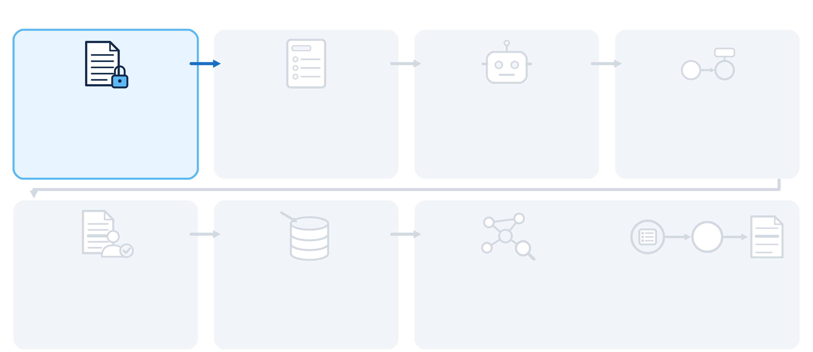
1단계: 원천 확보와 보관
받은 문서를 고치지 못하게 그대로 보관해, 뒤의 대조와 검토가 모두 같은 원문을 기준으로 하게 한다.
1. 원천 확보와 보관
문서 파일을 받아
고정된 원문을 낸다
2. 문서 내용 분석
3. 지식 후보 추출
4. 스키마 · 식별자 매핑
5. 대조와 사람 검토
6. 승인된 지식 적재
7. 관계 · 출처 조회
10
Notes:
뒤에서 추출 결과가 맞는지를 확인할 때 비교하는 대상이 이 원문입니다. 원문이 바뀔 수 있다면 대조가 의미를 잃습니다.

Slide 11

문서 식별자: 파일 이름이 아닌 고유한 값
보관할 때 문서마다 식별자를 발급하며, 바뀌거나 겹칠 수 있는 파일 이름은 식별자로 쓰지 않는다.
파일 이름
문서 식별자
• 누구나 바꿀 수 있다
• 서로 다른 문서가 같은 이름을 가질 수 있다
vs
• 보관할 때 문서마다 새로 발급한다
• 개정판을 올려도 같은 문서는 같은 식별자를 쓴다
바뀌고 겹친다
하나만 가리킨다
11
Notes:
둘째 날에 식별자는 대상 하나를 가리키는 고유한 값이라고 배웠습니다. 문서도 지식의 출처로 가리켜야 하는 대상이므로 식별자를 갖습니다.

Slide 12
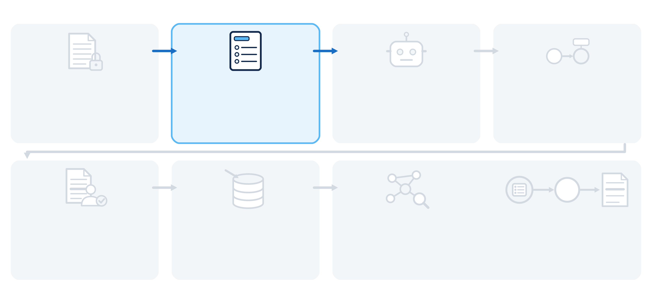
2단계: 문서 내용 분석
원문에서 절, 절차의 제목, 번호가 붙은 단계를 가려 두어 추출한 지식이 어느 자리에서 나왔는지를 말할 수 있게 한다.
1. 원천 확보와 보관
2. 문서 내용 분석
원문을 받아
절과 단계로 나눈다
3. 지식 후보 추출
4. 스키마 · 식별자 매핑
5. 대조와 사람 검토
6. 승인된 지식 적재
7. 관계 · 출처 조회
12
Notes:
매뉴얼은 절로 나뉘고 절 안에 절차가 있으며 절차는 단계로 이루어집니다. 이 구조를 먼저 가려 둡니다.

Slide 13
매뉴얼 HM-8의 구조: 절, 절차, 단계
매뉴얼 HM-8의 한 부분을 보면 절과 절차와 단계가 제목과 번호로 구분되어 있다.
## HM-8.5 즉시 완화 조치
원격 조치는 PLC 운전 모드가 REMOTE_AUTO일 때만 한다.
### SOP-COOL-11 팬 최대 운전
1. PLC 운전 모드가 REMOTE_AUTO인지 확인한다.
2. 팬 속도를 100 %로 올린다.
100 % 연속 운전은 24시간 이내로 한다.
3. 15분 재관측으로 HM-8.6 회복 판정을 한다.
절
HM-8.5 즉시 완화 조치. 절 번호가 뒤에 출처로 쓰인다.
절차
SOP-COOL-11 팬 최대 운전. 조치 방법 하나가 된다.
단계
번호가 붙은 세 줄. 순서가 있는 단계가 된다.
13
Notes:
이 부분이 쿨러 사건에서 추천된 팬 최대 운전의 원문입니다. 제목과 번호만 보고도 절과 절차와 단계를 가를 수 있습니다.

Slide 14
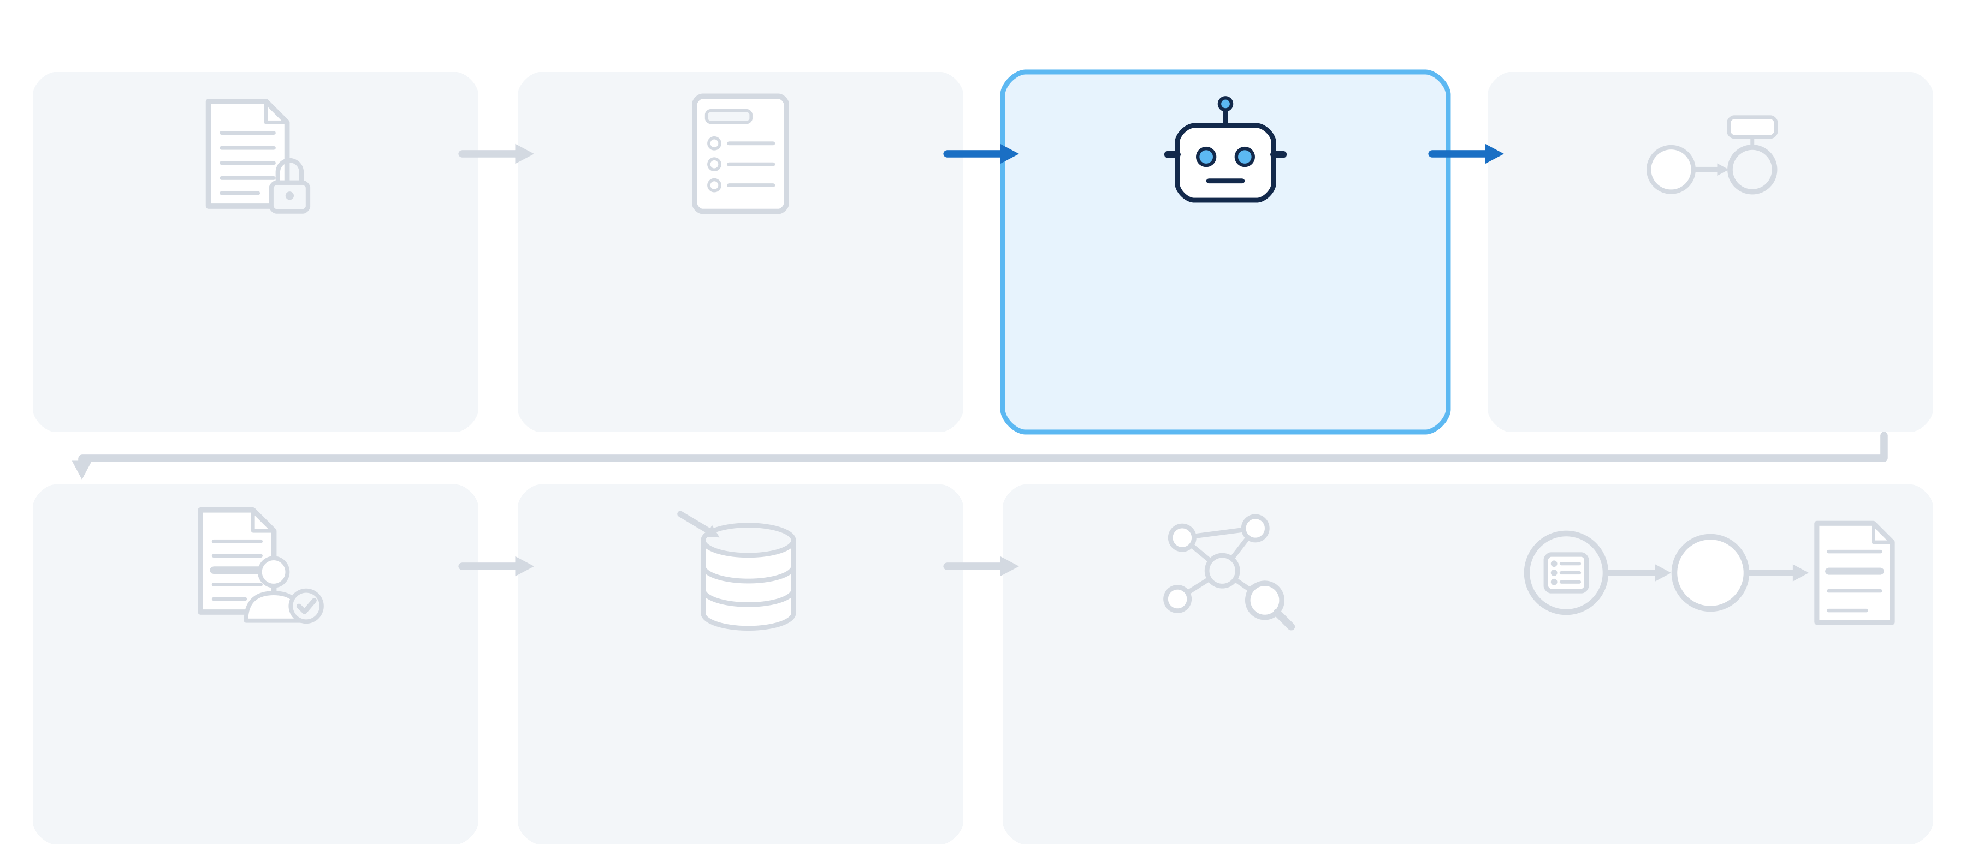
3단계: 지식 후보 추출
구조를 가려 둔 원문을 모델이 읽고 원인, 조치, 조건 같은 지식을 정해진 형식의 후보로 뽑아낸다.
1. 원천 확보와 보관
2. 문서 내용 분석
3. 지식 후보 추출
나뉜 원문을 받아
지식 후보를 낸다
4. 스키마 · 식별자 매핑
5. 대조와 사람 검토
6. 승인된 지식 적재
7. 관계 · 출처 조회
14
Notes:
여기서 뽑은 것은 아직 지식이 아니라 후보입니다. 이 단계를 맡는 것이 언어 모델입니다.

Slide 15
LLM: 문장의 뜻을 읽는 언어 모델
LLM은 번호나 표로 정리되지 않은 문장에서도 무엇이 원인이고 무엇이 조건인지를 가려낸다.
LLM
Large Language Model
방대한 글을 학습해 문장을 이해하고 만들어 내는 언어 모델이다.
예: 「팬은 정상이면 핀 오염으로 판정한다」에서 조건과 결론을 가려낸다.
비유: 문서를 처음 맡은 신입 사원
비유
닮은 점: 처음 보는 문서도 읽고 요지를 항목으로 정리한다.
다른 점: 모르는 부분도 그럴듯하게 채워 적을 수 있어 원문과 대조해야 한다.
15
Notes:
번호가 붙은 줄이 단계라는 것은 겉모양으로 알 수 있지만, 문장의 어느 부분이 기준이고 어느 부분이 결론인지는 뜻을 읽어야 압니다. 그 일을 LLM이 맡습니다.

Slide 16


구조화 출력: 문장으로 받는 답과 형식으로 받는 답
모델의 답을 자유로운 문장이 아니라 미리 정한 항목과 형식으로 받는 것을 구조화 출력이라고 한다.
문장으로 받는다
구조화 출력
• 「이 문서에 따르면 원인은 핀 오염으로 보이며…」
• 사람이 다시 읽어야 한다
vs
• Structured Output
• 이름, 식별자, 근거 절 같은 항목이 정해져 있다
• 프로그램이 그대로 읽어 다음 단계로 넘긴다
사람이 읽는다
프로그램이 읽는다
16
Notes:
답이 긴 문장이면 그 답을 다시 사람이 읽어야 합니다. 형식을 정해 주면 프로그램이 받아 처리할 수 있습니다.

Slide 17
추출 결과 읽기 ①: 이름과 식별자
매뉴얼의 한 문장에서 나온 원인 한 건을 보면 문장 속의 이름이 식별자와 이름과 별칭으로 나뉘어 있다.
# 매뉴얼 HM-8.4의 문장
쿨러 핀 오염(먼지 · 유막으로 핀이 막힘)이 가장 흔하다
(사전 확률 0.6). 관련 부품은 쿨러 코어다.
# 구조화 출력: 원인 한 건
{
"id": "cause:cooler-fin-fouling",
"name": "쿨러 핀 오염",
"aliases": ["핀 오염", "핀 막힘"],
"prior": 0.6,
"failure_mode": "fm:cooler-performance-loss",
"parts": ["part:cooler-core"],
"section": "HM-8.4"
}
id
이 원인을 가리키는 식별자이다. 접두사 cause가 클래스를 드러낸다.
name
사람이 읽는 이름이다. 문장에 나온 말 그대로이다.
aliases
같은 원인을 부르는 다른 이름, 곧 별칭이다.
17
Notes:
위가 원문이고 아래가 모델이 낸 원인 한 건입니다. 먼저 위의 세 줄만 봅니다. 식별자와 이름과 별칭은 둘째 날에 배운 그대로입니다.

Slide 18
추출 결과 읽기 ②: 값, 연결, 근거 절
나머지 항목은 문장에 있던 값과, 이 원인이 이어질 고장 유형과 부품과, 근거가 된 절이다.
# 매뉴얼 HM-8.4의 문장
쿨러 핀 오염(먼지 · 유막으로 핀이 막힘)이 가장 흔하다
(사전 확률 0.6). 관련 부품은 쿨러 코어다.
# 구조화 출력: 원인 한 건
{
"id": "cause:cooler-fin-fouling",
"name": "쿨러 핀 오염",
"aliases": ["핀 오염", "핀 막힘"],
"prior": 0.6,
"failure_mode": "fm:cooler-performance-loss",
"parts": ["part:cooler-core"],
"section": "HM-8.4"
}
prior
문장의 「사전 확률 0.6」이 값으로 옮겨졌다.
failure_mode · parts
이 원인이 이어질 고장 유형과 부품을 식별자로 가리킨다.
section
이 내용이 나온 절의 번호이다.
18
Notes:
같은 결과의 아래 네 줄입니다. 문장 하나에 섞여 있던 값과 연결과 근거가 항목으로 나뉘었으므로 그대로 노드와 속성과 관계가 될 수 있습니다.

Slide 19

JSON과 형식 검사
형식이 정해져 있으면 프로그램이 출력을 검사할 수 있지만, 형식이 맞는 것과 내용이 맞는 것은 다르다.
JSON
• JavaScript Object Notation
• 이름과 값의 쌍으로 데이터를 적는 형식이다
형식 검사
항목이 빠졌거나 형식이 어긋나면 걸러 내고 모델에게 다시 요청한다
남는 문제
0.6이 원문의 값과 같은지는 형식 검사로 알 수 없다
출력의 형식
프로그램이 한다
내용의 확인
19
Notes:
방금 본 중괄호의 형식이 JSON입니다. 형식 검사는 숫자 자리에 숫자가 있는지까지만 봅니다. 그 숫자가 맞는지는 뒤의 대조와 검토가 맡습니다.

Slide 20
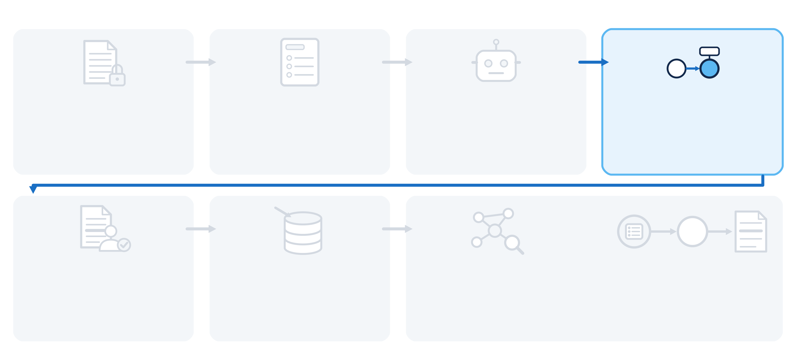
4단계: 스키마 · 식별자 매핑
후보를 스키마의 클래스에 맞추고, 이미 등록된 대상은 그 식별자로 가리키게 해 새 지식이 기존 그래프에 이어지게 한다.
1. 원천 확보와 보관
2. 문서 내용 분석
3. 지식 후보 추출
4. 스키마 · 식별자 매핑
후보를 받아
식별자에 맞춰 낸다
5. 대조와 사람 검토
6. 승인된 지식 적재
7. 관계 · 출처 조회
20
Notes:
문서를 읽었다고 새 클래스나 새 관계를 만들 수는 없습니다. 후보는 스키마에 정의된 것 가운데 하나여야 합니다.

Slide 21


새로 만드는 지식과 이미 등록된 대상
문서가 새로 알려 주는 지식은 후보로 만들고, 이미 등록된 대상은 새로 만들지 않고 식별자로 가리킨다.
문서가 새로 알려 주는 지식
이미 등록된 대상
• 매뉴얼의 절, 조치 방법과 단계
• 고장 유형, 원인, 증거
• 판단 규칙
vs
• 구성 요소, 부품, 공급사, 증상
• 상태 변수, 성과 지표, 승인 역할
• 입력 데이터와 결정표
새 후보
기존 식별자
21
Notes:
매뉴얼에 오일 쿨러라는 말이 나왔다고 오일 쿨러 노드를 하나 더 만들면 같은 구성 요소가 둘이 됩니다. 그래서 등록된 식별자의 목록을 모델에게 주고 그 안에서 고르게 합니다.

Slide 22
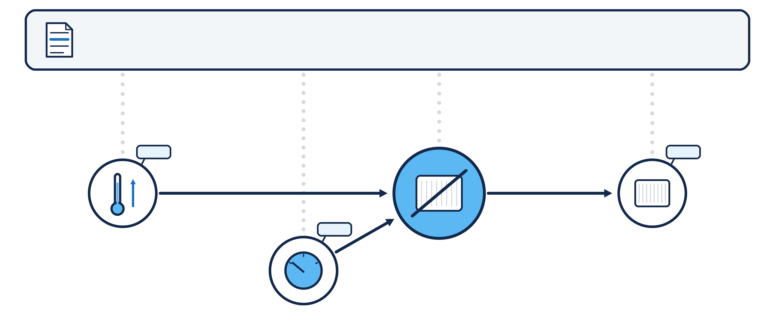
매핑의 예: 한 문장에서 나온 새 후보와 기존 대상
HM-8.4의 한 문장에서 고장 유형 하나가 새 후보로 만들어지고, 증상 둘과 구성 요소는 등록된 대상을 가리킨다.
쿨러 냉각 성능 상실은 오일 쿨러에서 생기는 고장이며 유온 상승과 냉각 효율 저하로 나타난다.
INDICATES
OCCURS_IN
유온 상승
증상 · 등록된 대상
오일 쿨러
구성 요소 · 등록된 대상
쿨러 냉각 성능 상실
고장 유형 · 새 후보
냉각 효율 저하
증상 · 등록된 대상
22
Notes:
점선으로 그린 하늘색 원이 새 후보이고 나머지 셋은 이미 등록된 대상입니다. 새 고장 유형은 처음부터 기존의 증상과 구성 요소에 이어진 채로 들어갑니다.

Slide 23


맞는 대상이 없을 때: 지어내지 않고 알린다
등록된 목록에 맞는 대상이 없으면 모델은 비슷한 것을 지어내지 않고 그 사실을 사람에게 알린다.
맞는 입력이 없어 규칙으로 만들지 않았다
원문
「펌프 부하는 60 % 아래로 내리지 않는다.」
모델의 처리
펌프 부하 설정값을 가리킬 입력 데이터가 목록에 없어 규칙을 만들지 않고 알림으로 남겼다
사람의 몫
알림을 보고 필요한 입력을 먼저 등록할지를 정한다
23
Notes:
HM-8을 추출할 때 실제로 남은 알림입니다. 금지 문장이 있는데도 규칙으로 만들지 않은 이유를 모델이 적어 두었습니다. 모르는 것을 모른다고 남기게 하는 것이 중요한 규칙입니다.

Slide 24



추출에서 생길 수 있는 네 가지 오류
형식이 맞는 추출 결과에도 조건의 누락, 값의 오류, 잘못 이은 관계, 문서에 없는 내용이 섞일 수 있다.
부정 조건 누락
「~가 아니면」이라는 조건이 빠진다
수치 · 단위 오류
숫자나 단위가 바뀌어 옮겨진다
잘못된 관계 추론
문서에 없는 연결을 짐작으로 잇는다
근거 없는 내용 생성
문서에 없는 내용을 만들어 넣는다
조건
값
연결
출처
24
Notes:
모델의 출력이 틀릴 수 있는 방식은 크게 네 가지입니다. 넷 모두 형식 검사를 통과한다는 점이 같습니다.

Slide 25
부정 조건 누락: 조건이 빠지면 뜻이 뒤집힌다
「아닐 때 쓰지 않는다」는 조건이 빠지면 언제나 쓸 수 있는 조치가 되어 원문과 반대의 뜻이 된다.
원문 HM-8.8
조건이 빠진다면
• 「원격 조치는 REMOTE_AUTO가 아닐 때 쓰지 않는다.」
• 운전 모드에 따라 쓸 수 없는 조치이다
vs
• 팬 최대 운전의 단계 셋만 옮겨진다
• 운전 모드와 관계없이 쓸 수 있는 조치가 된다
• 결과만 보아서는 빠진 줄을 알 수 없다
조건이 있다
조건이 없다
25
Notes:
문장이 통째로 빠지는 오류여서 결과에는 틀린 글자가 하나도 없습니다. 원문과 나란히 놓아야 빠진 것이 보입니다.

Slide 26

수치 · 단위 오류: 형식은 맞고 값이 다르다
숫자나 단위가 바뀌어도 형식 검사는 통과하므로 수치는 원문과 하나씩 대조해야 한다.
「24시간 이내」가 「24분 이내」로 옮겨진다면
원문
「100 % 연속 운전은 24시간 이내로 한다.」
달라지는 것
숫자 24는 그대로이고 단위만 다르다. 형식 검사는 통과한다
확인하는 법
수치와 단위를 인용문과 나란히 놓고 읽는다
26
Notes:
숫자가 들어갈 자리에 숫자가 있으므로 프로그램은 이상을 찾지 못합니다. 수치와 단위는 사람이 원문과 대조할 때 가장 먼저 볼 곳입니다.

Slide 27


잘못된 관계 추론: 문서에 없는 연결
조치를 문서가 말하지 않은 원인에 이으면 형식은 맞아도 그 원인에 듣지 않는 조치가 추천된다.
ADDRESSES
쿨러 핀 세척
근본 조치
쿨러 핀 오염
원인
문서에 없는 연결
ADDRESSES
캐비닛 환기 보강
근본 조치
주변 온도 상승
원인
27
Notes:
실선 둘이 매뉴얼에 적힌 연결입니다. 점선처럼 핀 세척을 주변 온도 상승에 잇는다면, 관계의 형식은 맞지만 주변이 더울 때 핀을 세척하라는 틀린 지식이 됩니다.

Slide 28
근거 없는 내용 생성: 문서에 없는 단계
문서에 없는 내용이 자연스러운 문장으로 끼어들면 읽어서는 구별되지 않고 근거를 대라고 할 때 드러난다.
원문의 절차
단계가 끼어든다면
• 팬 최대 운전의 단계는 셋이다
• 확인한다, 올린다, 재관측한다
• 「팬 베어링의 소음을 확인한다」가 넷째 단계로 들어간다
• 그럴듯하지만 이 절차의 원문에 없다
• 인용을 붙이라고 하면 붙일 문장이 없다
vs
세 단계
근거가 없다
28
Notes:
모델은 그럴듯한 문장을 만드는 데 능하기 때문에 이런 내용은 읽기에 어색하지 않습니다. 가려내는 방법은 근거가 된 원문의 구간을 요구하는 것입니다.

Slide 29
추출 오류의 실제 예 ①: 원문의 절차와 견적
예비품 기준 PR-07의 긴급 발주 절차는 가장 빠른 공급사를 고른 뒤 승인 공급사가 아니면 절차를 쓰지 않게 되어 있다.
# 예비품 기준 PR-07의 절차: 최단 납기 긴급 발주
1. 견적 공급사 중 리드타임이 가장 짧은
공급사를 고른다.
2. 그 공급사가 승인 공급사인지 확인한다.
승인 공급사가 아니면 이 절차를 쓰지 않는다.
# 펌프 축 씰 키트의 견적
A정밀 2일, B-OEM 5일, C트레이딩 1일(비승인)
1단계의 답
리드타임이 1일로 가장 짧은 C트레이딩이다.
2단계의 결과
C트레이딩은 승인 공급사가 아니므로 이 절차를 쓰지 않는다.
29
Notes:
실제로 기록된 예를 하나 봅니다. 먼저 원문대로 읽으면 어떻게 되는지를 확인합니다. 이 견적에서는 이 절차가 쓰이지 않는 것이 맞습니다.

Slide 30
추출 오류의 실제 예 ②: 조건을 값에 미리 적용한 결과
추출 결과는 2단계의 조건을 미리 적용해 발주처를 승인 공급사로 바꾸어 적었고, 그 결과 조건이 지식에서 사라졌다.
# 원문의 2단계
승인 공급사가 아니면 이 절차를 쓰지 않는다.
# 추출 결과에 적힌 발주처
{"action": "action:purchase-request",
"value": "sup:a"}
# sup:a = A정밀 (승인 공급사, 리드타임 2일)
추출 결과
발주처가 A정밀로 적혔다. 승인 공급사 가운데 가장 빠른 곳이다.
잃은 것
「승인 공급사가 아니면 쓰지 않는다」는 조건이 사라졌다.
드러나는 방법
값만 보면 그럴듯하다. 원문의 단계와 나란히 읽어야 드러난다.
30
Notes:
조건의 누락과 잘못된 추론이 겹친 경우입니다. 바르게 옮기면 1단계의 기준은 그대로 두고 2단계의 조건은 셋째 날에 본 제외 규칙이 됩니다.

Slide 31
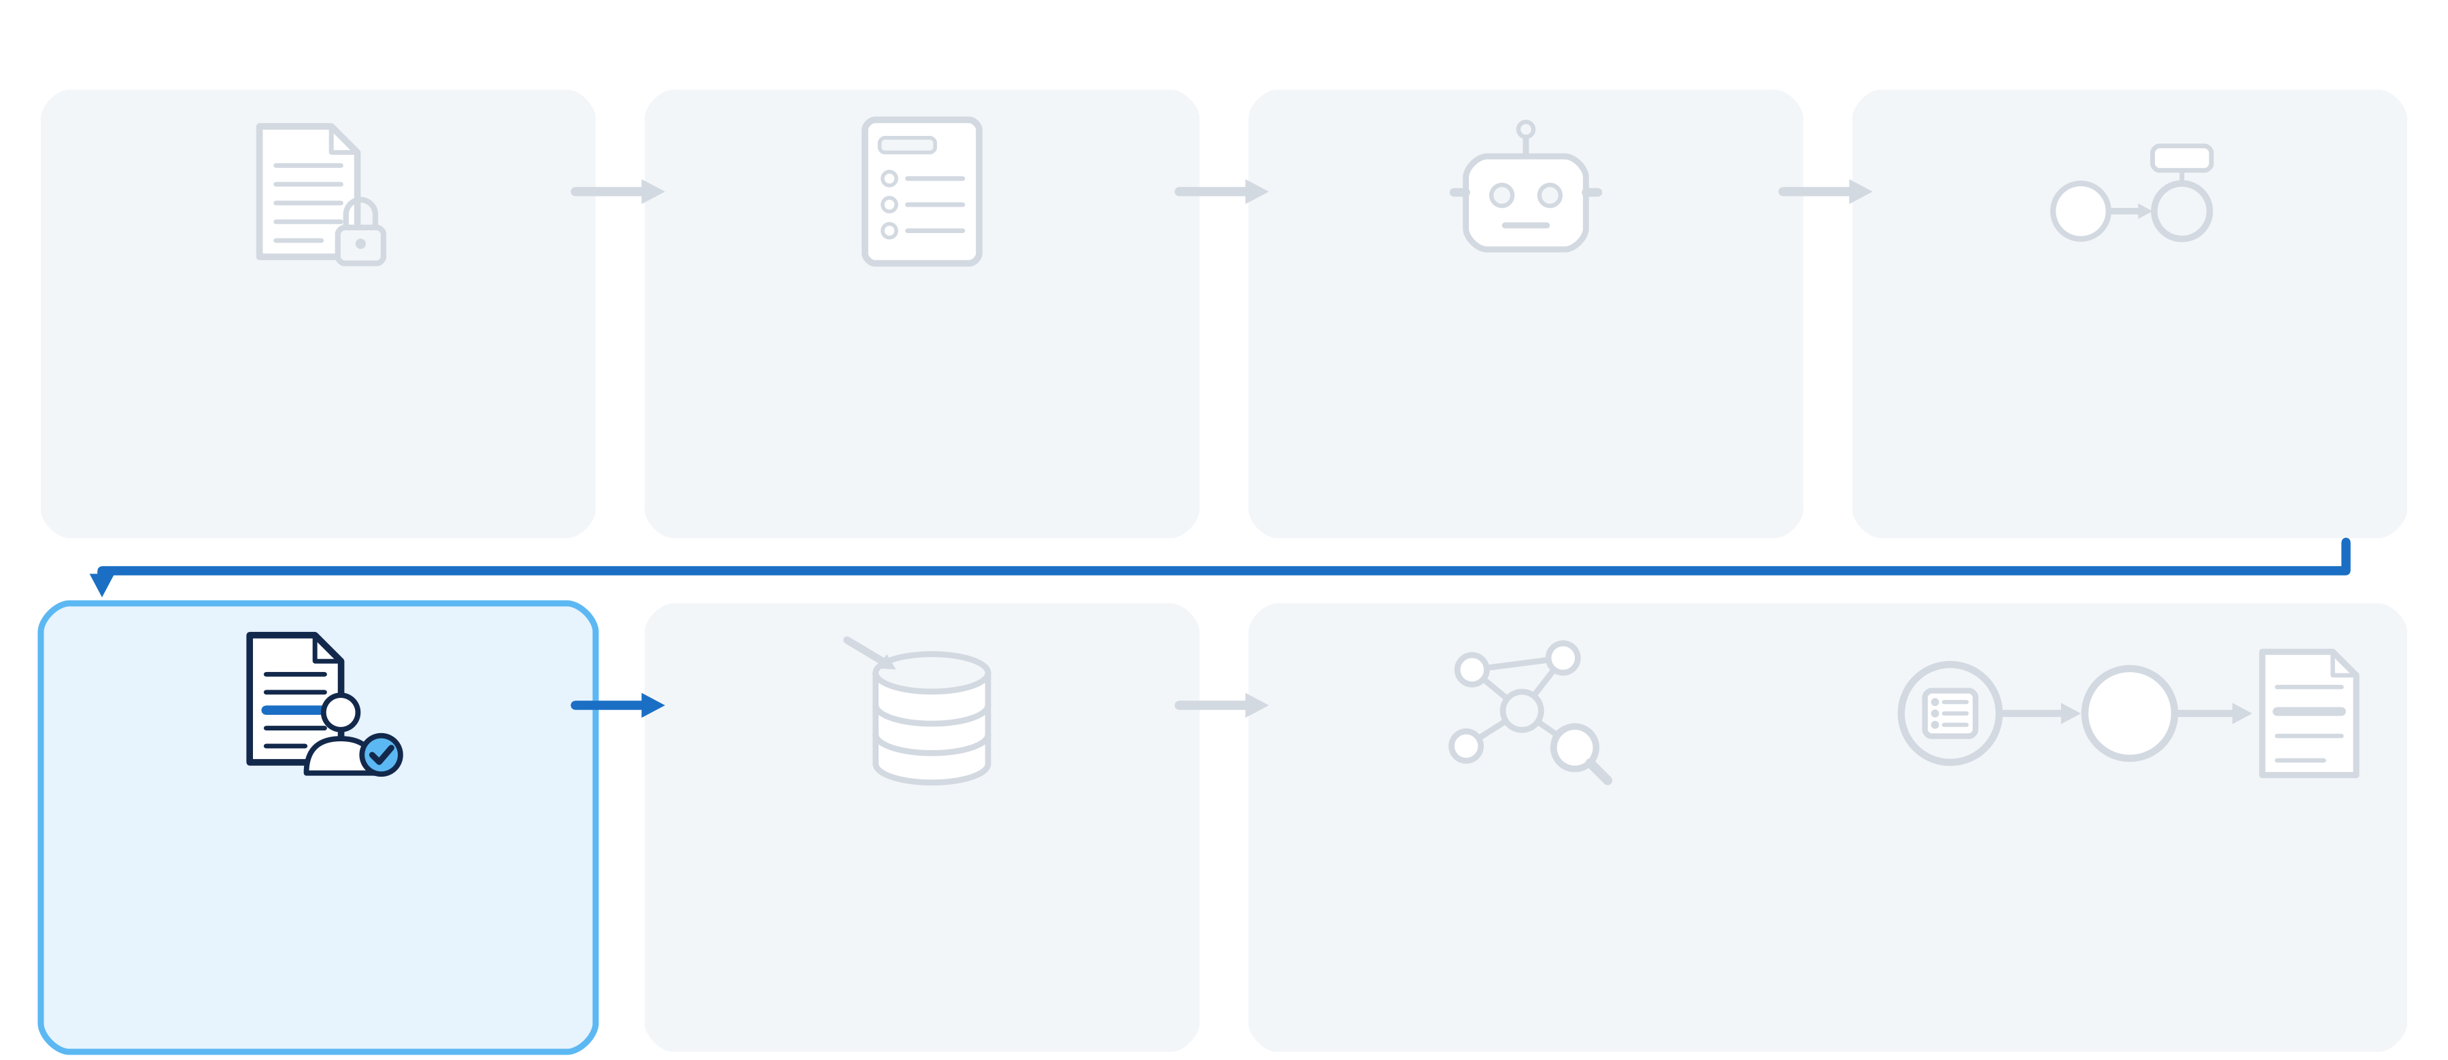
5단계: 근거 대조와 사람 검토
네 가지 오류는 결과만 보아서는 드러나지 않으므로, 후보를 원문과 대조하고 사람이 검토하는 단계를 둔다.
1. 원천 확보와 보관
2. 문서 내용 분석
3. 지식 후보 추출
4. 스키마 · 식별자 매핑
5. 대조와 사람 검토
후보와 원문을 받아
검토된 제안을 낸다
6. 승인된 지식 적재
7. 관계 · 출처 조회
31
Notes:
대조는 프로그램이 하고 검토는 사람이 합니다. 둘 다 원문의 어느 자리를 보아야 하는지가 정해져 있어야 가능합니다.

Slide 32

인용: 지식 한 건이 가리키는 원문의 구간
추출한 지식마다 근거가 된 원문의 구간을 인용으로 붙이며, 인용에는 판본과 쪽과 글자 위치와 인용문이 담긴다.
보관된 원문 · 매뉴얼 HM-8
지식 한 건
팬 최대 운전의 2단계
인용(Citation)
인용에 담기는 것
문서 식별자와 판본
쪽 1 · 문자 위치 1569~1615
인용문: 「2. 팬 속도를 100 %로 올린다.
100 % 연속 운전은 24시간 이내로 한다.」
32
Notes:
팬 최대 운전의 2단계에 붙은 실제 인용입니다. 원문의 1569번째 글자부터 1615번째 글자까지가 이 단계의 근거입니다. 인용이 없는 후보는 받지 않습니다.

Slide 33
대조: 인용문이 원문에 실제로 있는가
프로그램이 인용문을 원문의 그 쪽에서 찾아보므로, 원문에 없는 문장을 근거로 댄 후보는 여기서 걸러진다.
보관된 원문
지식 한 건
걸러지는 것
문서에 없는 내용을
근거로 댄 후보
대조
인용문을 그 쪽에서 찾는다
없으면 후보를 돌려보낸다
33
Notes:
근거 없는 내용 생성을 막는 첫 번째 장치입니다. 다만 대조는 인용문이 원문에 있는지만 봅니다. 조건이 빠졌는지, 관계가 맞는지는 사람이 읽어야 합니다.

Slide 34

사람 검토에서 확인하는 네 곳
검토자는 항목마다 인용을 열어 부정 조건, 수치와 단위, 단계의 순서, 대상과 관계를 원문과 나란히 확인한다.
부정 조건
「~가 아니면」「~하지 않는다」가 빠지지 않았는가
수치와 단위
숫자와 단위가 인용문과 같은가
단계의 순서
번호와 순서가 원문과 같은가
대상과 관계
고장 유형과 관계가 바르게 이어졌는가
조건
값
순서
연결
34
Notes:
앞에서 본 오류의 종류가 그대로 검토의 점검 항목이 됩니다. 문서 전체를 다시 읽는 것이 아니라 인용이 가리키는 자리만 확인합니다.

Slide 35

6단계: 승인된 지식 적재
추출 결과는 제안일 뿐이며, 검토자가 이름을 밝히고 검토를 마쳤다고 표시한 내용만 한 번에 지식 그래프에 들어간다.
1. 원천 확보와 보관
2. 문서 내용 분석
3. 지식 후보 추출
4. 스키마 · 식별자 매핑
5. 대조와 사람 검토
6. 승인된 지식 적재
승인된 것만 한 번에 넣고
어긋나면 모두 취소한다
7. 관계 · 출처 조회
35
Notes:
추출이 끝난 시점에 지식 그래프는 조금도 바뀌어 있지 않습니다. 조치를 사람이 승인해야 설비 명령이 나갔던 것과 같은 구조입니다. 일부만 들어가 절차는 있는데 금지 조건이 없는 상태가 생기지 않게 합니다.

Slide 36

판본과 적재 기록
같은 문서라도 내용이 바뀌면 다른 판본이며, 판본을 적재할 때마다 적재 전과 후의 상태를 한 묶음의 기록으로 남긴다.
첫 판본
개정 판본
지금의 판본
적재 기록 1
적재 기록 2
적재 기록 3
적재 전 → 적재 후
적재 전 → 적재 후
적재 전 → 적재 후
36
Notes:
문서 식별자는 그대로이고 판본만 새로 생깁니다. 적재 기록에는 누가 언제 검토해 넣었는지와 넣기 전후의 지식 그래프의 상태가 들어갑니다.

Slide 37
개정 이력과 되돌리기
새 기록이 앞 기록을 가리켜 사슬이 되므로 무엇이 바뀌었는지를 추적할 수 있고 잘못 넣은 것을 되돌릴 수 있다.
적재 기록 1
적재 기록 2
적재 기록 3
앞 기록
앞 기록
되돌리기
가장 새 기록부터 적재 전의 상태로 되돌린다
37
Notes:
이 사슬이 그 문서의 개정 이력입니다. 전과 후의 상태를 비교하면 어느 개정에서 무엇이 바뀌었는지를 알 수 있습니다.

Slide 38
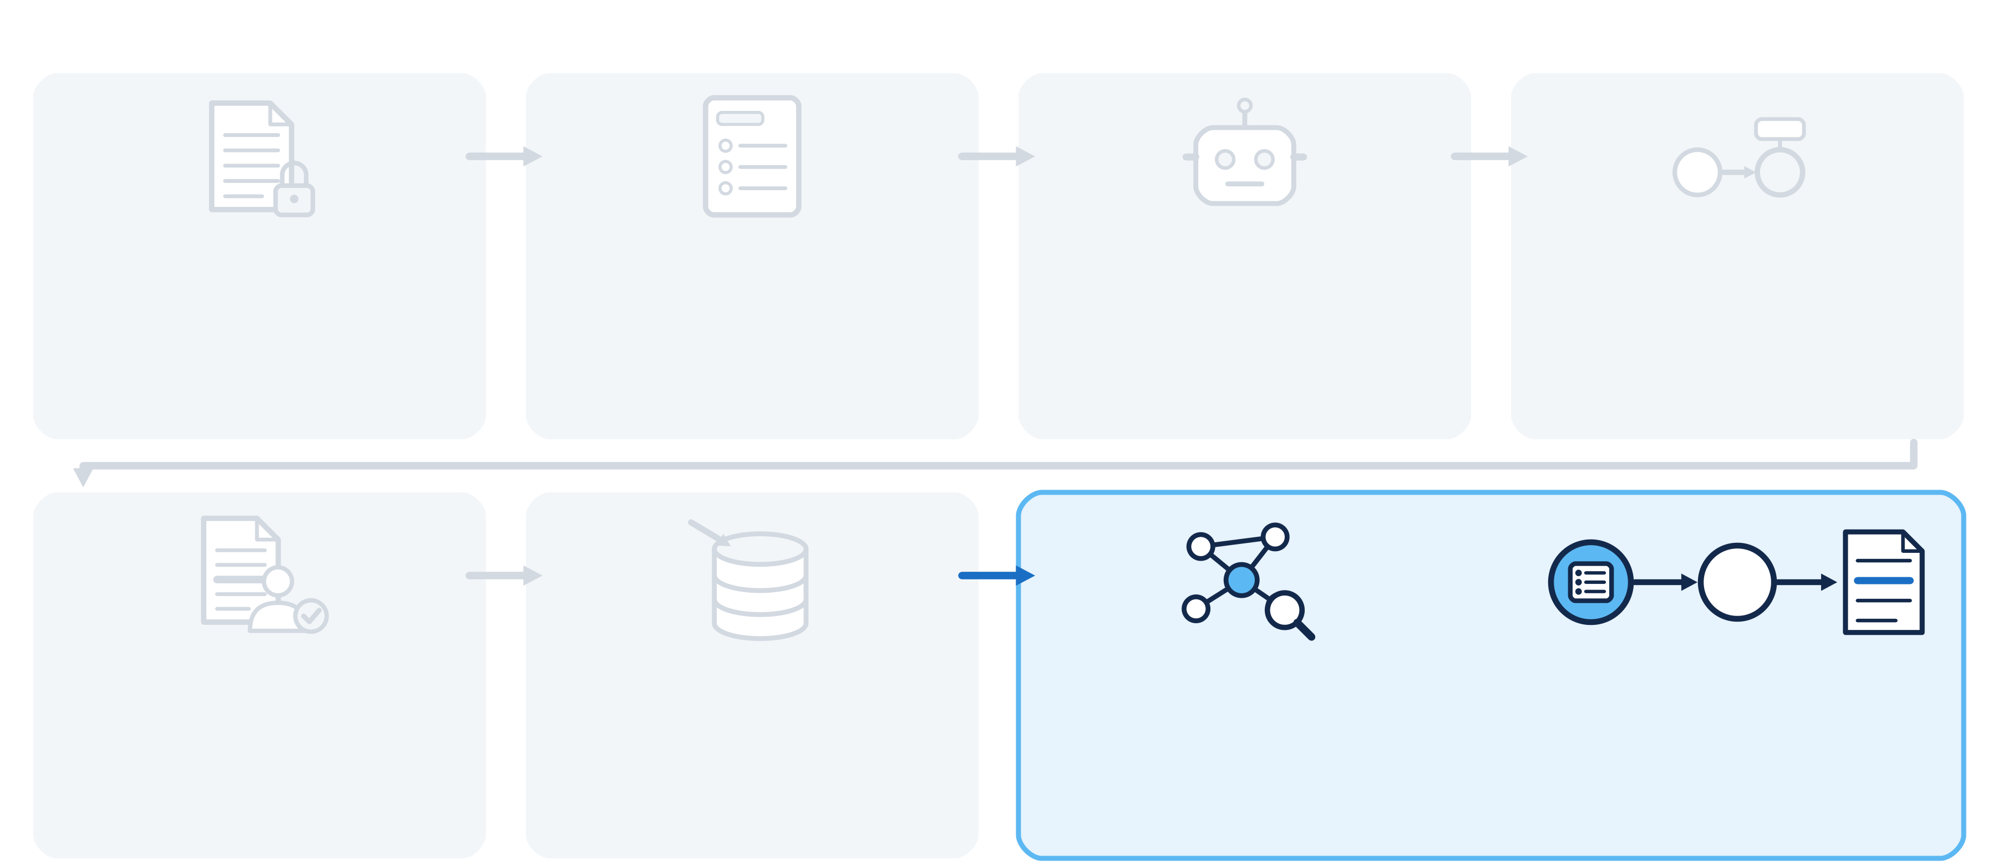
7단계: 관계 · 출처 조회
적재된 지식은 관계를 따라 조회되며, 지식에서 문서의 절까지도 관계로 이어져 있다.
1. 원천 확보와 보관
2. 문서 내용 분석
3. 지식 후보 추출
4. 스키마 · 식별자 매핑
5. 대조와 사람 검토
6. 승인된 지식 적재
7. 관계 · 출처 조회
질문을 받아
지식과 출처를 낸다
38
Notes:
일곱 단계의 끝입니다. 쿨러 사건에서 추천안에 출처가 함께 나온 것이 이 단계의 결과입니다.

Slide 39


출처 조회: 조치에서 근거 문서까지
조치 방법은 단계와 절을 거쳐 문서에 속하고(PART_OF), 규칙은 자신이 나온 절을 가리킨다(DERIVED_FROM).
HAS_STEP
REFERS_TO
PART_OF
팬 최대 운전
조치 방법
2단계
팬 속도를
100 %로 올린다
HM-8.5
매뉴얼 절
즉시 완화 조치
HM-8
문서
쿨러 팬 정비 매뉴얼
DERIVED_FROM
후보 선택 규칙
냉각 성능 상실의
완화 후보
39
Notes:
첫날에는 조치 방법과 근거 문서 사이를 화살표 하나로 보았습니다. 펼치면 단계와 절이 그 사이에 있습니다. 출처는 따로 검색하는 것이 아니라 관계를 따라가면 나옵니다.

Slide 40


검색해 참고하는 방식: RAG
RAG(Retrieval-Augmented Generation)는 질문과 가까운 문서 조각을 찾아 모델이 읽고 답하게 하는 방식이다.
검색
조각과 질문
질문
질문이 들어온다
문서 조각 검색
나누어 둔 조각에서
질문과 가까운 것을 찾는다
모델의 답
조각을 읽고
문장으로 답한다
40
Notes:
문서를 활용하는 방식은 인제스천만 있는 것이 아닙니다. 이름을 풀면 검색으로 보강한 생성이라는 뜻입니다. 문서를 그대로 쓰므로 준비가 빠르고 넓은 범위의 질문에 답할 수 있습니다.

Slide 41

같은 질문에 대한 두 방식의 답
「운전 모드가 원격 수동일 때 팬 최대 운전을 써도 되는가」라는 질문에 두 방식은 서로 다른 길로 답한다.
검색해 참고한다
구조화해 등록한다
• 「REMOTE_AUTO가 아닐 때 쓰지 않는다」가 든 조각을 찾는다
• 모델이 조각을 읽고 지금의 운전 모드와 견주어 답한다
• 해석은 답할 때마다 모델이 한다
• 그 문장이 검토를 거쳐 제외 규칙으로 등록되어 있다
• 운전 모드의 값을 읽어 규칙의 조건과 비교한다
• 같은 운전 모드이면 언제나 같은 결과가 나온다
vs
그때 읽고 해석한다
등록된 규칙으로 판정한다
41
Notes:
두 방식은 우열의 관계가 아니라 쓰임이 다릅니다. 같은 조건에서 같은 결론이 나와야 하는 설비 조치의 판단에는 등록된 지식이 맞고, 등록되지 않은 배경 설명이나 넓은 질문에는 검색이 도움이 됩니다.

Slide 42
지식과 값: 잘 바뀌지 않는 것과 계속 변하는 것
원인, 절차, 기준처럼 잘 바뀌지 않는 것이 지식이고, 센서와 재고와 운전시간처럼 계속 변하는 것이 값이다.
지식
값
• 원인, 절차, 규칙, 기준
• 문서가 개정될 때만 바뀐다
• 지식 그래프에 등록한다
vs
• 센서 값, 재고, 운전시간
• 매초, 또는 업무가 일어날 때마다 바뀐다
• 등록하지 않고 원천에서 읽는다
안정적이다
계속 변한다
42
Notes:
셋째 날에 결정표에서 표에 적힌 것과 그때 읽어 오는 것을 나누어 보았습니다. 같은 구분을 지식 그래프 전체에 적용한 것입니다. 매뉴얼에서 뽑아 등록한 것은 모두 왼쪽입니다.

Slide 43
대상별로 본 지식과 값의 짝
같은 대상에도 지식과 값이 짝으로 있으며, 기준은 지식 그래프에 있고 그 기준에 댈 값은 원천에 있다.
대상
지식 그래프에 두는 지식
판단 시점에 읽는 값
설비
유온의 정상값 48 ℃와 한계 65 ℃
지금의 유온 TS1
원인과 증거
냉각 효율 평균이 70 % 미만이면 핀 오염으로 본다
최근 30초의 효율 평균
조치와 규칙
팬 100 % 연속 운전이 24시간을 넘으면 감점한다
지금까지의 연속 운전 시간
업무
납기와 재고가 판단의 입력이라는 정의
남은 납기 시간, 재고 수량
43
Notes:
한 줄씩 읽으면 왼쪽은 기준이고 오른쪽은 그 기준에 댈 값입니다. 48과 65는 지식이고 지금의 유온은 값입니다.

Slide 44


값을 지식 그래프에 복사해 두면 생기는 일
값을 지식 그래프에 복사해 넣으면 그 순간부터 원천과 어긋나기 시작하고 판단은 낡은 값을 보게 된다.
복사해 둔 값
원천에서 읽는 값
• 넣은 순간의 유온이 그대로 남는다
• 원천의 유온은 매초 바뀐다
• 판단이 지난 값을 본다
vs
• 값은 시계열 DB와 업무 DB에 그대로 둔다
• 판단하는 순간에 읽는다
• 언제나 지금의 값이다
낡는다
지금의 값이다
44
Notes:
흔한 실수는 편하다는 이유로 지금의 값을 노드의 속성으로 넣어 두는 것입니다. 쿨러 사건에서 유온은 2분이 안 되는 사이에 6 ℃가 올랐습니다. 2분 전의 값으로는 판단할 수 없습니다.

Slide 45
지식에는 값을 읽는 방법을 적는다
지식에는 값 대신 어느 값을 어떤 구간으로 읽어 무엇과 비교할지를 적어 둔다.
# 지식 그래프의 증거 한 건
{
"name": "최근 30초 냉각 효율 평균 70 % 미만",
"tag": "CE",
"aggregate": "avg",
"window_seconds": 30,
"expect": "lt",
"threshold": 70
}
tag
읽을 값의 이름이다. 냉각 효율 CE.
aggregate · window_seconds
최근 30초의 평균을 낸다.
expect · threshold
70보다 작은지를 본다. 여기에 지금의 값은 없다.
45
Notes:
매뉴얼에서 추출해 등록한 증거 한 건입니다. 무엇을 읽어 무엇과 비교할지는 있지만 지금의 냉각 효율이 몇인지는 들어 있지 않습니다.

Slide 46
판단 시점의 조회: 원천에서 읽은 값
판단하는 순간에 증거에 적힌 방법이 조회문이 되어 시계열 DB에서 값을 읽고 기준과 비교한다.
# 시계열 DB에서 실행하는 조회문
SELECT avg(value) FROM tag_1s
WHERE asset = 'HYD-01' AND name = 'CE'
AND time > now() - interval '30 seconds'
# 읽은 값
46.2
# 기준과의 비교
46.2 < 70 (증거가 성립한다)
SQL
Structured Query Language. 데이터베이스에 조회를 요청하는 언어이다.
이어지는 자리
증거의 태그 이름 CE가 시계열 DB에 쌓인 값의 이름 CE와 같다.
읽은 값
쿨러 사건에서 읽은 냉각 효율 평균은 46.2였다.
46
Notes:
앞 장의 증거가 이 조회문이 됩니다. 지식은 이름으로 값을 가리킬 뿐이고 값은 원천에 그대로 있습니다. 매뉴얼의 기준이 바뀌면 지식의 70만 고치면 됩니다.

Slide 47

업무 데이터베이스의 등록: 값이 아니라 값의 자리
업무 데이터베이스는 행의 값을 옮기지 않고, 값이 어느 표의 어느 열에 있는지를 입력 데이터로 등록한다.
값의 자리: 어느 표의 어느 열인가
이상 패턴
정기 정비 도래
1,950시간 이상인가
TESTS
검사한다
SOURCED_FROM
출처로 삼는다
입력 데이터
마지막 정기 정비 뒤
운전시간
출처 시스템
정비 관리 시스템
판단 시점에 읽는다
업무 DB의 표
정비 계수기 표 ent.pm_counters
열 since_pm_h · 값은 이 표에 그대로 있다
47
Notes:
센서 값은 태그 이름으로 이어졌고 업무 값은 표와 열의 위치로 이어집니다. 방법은 달라도 원리는 같습니다. 지식에는 값이 어디에 있는지를 적고 값은 원천에 둡니다.

Slide 48



값의 출처 기록
판단에 쓴 값마다 어느 원천에서 어떻게 읽었는지를 함께 남겨, 지식뿐 아니라 값도 되짚을 수 있게 한다.
유온 59.9 ℃
• 표 tag_1s의 최신값
• 읽은 시점에서 0초 전
운전 모드 원격 자동
plant.status의 최신 메시지
납기까지 5.98시간
생산오더의 납기까지 남은 시간
시계열 DB
PLC
MES
48
Notes:
쿨러 사건의 처리 기록에 남은 값 셋입니다. 인용이 지식의 출처라면 이 기록은 값의 출처입니다. 나중에 판단을 따질 때 값이 틀렸는지 지식이 틀렸는지를 가를 수 있습니다.

Slide 49
01단원 정리: 문장이 지식이 되는 조건
문서의 문장은 인용이 붙고 사람이 검토했을 때 지식이 되며, 그 지식은 값을 담지 않고 값이 있는 자리를 가리킨다.
인용이 붙고, 사람이 검토하고, 값은 원천에 둔다
인용
지식마다 원문의 구간이 붙는다
검토
사람이 원문과 대조해 승인한 것만 들어간다
값
지식에는 읽는 방법만 적고 값은 원천에서 읽는다
49
Notes:
일곱 단계를 한 문장으로 줄인 것입니다. 이 세 가지가 갖추어진 지식이라야 판단의 근거로 쓸 수 있습니다. 이제 이 과정을 직접 해 봅니다.

Slide 50
경남대학교 피지컬AI 사관학교
실습: 매뉴얼의 등록, 추출, 검토, 승인
실습
HYD 포털에서 설비 정비 매뉴얼 한 편을 원문 보관부터 승인 적재까지 진행한다

Slide 51
실습에서 하는 일과 만들어지는 것
이 실습을 마치면 매뉴얼 한 편에서 나온 조치 방법, 원인, 규칙이 출처와 함께 지식 그래프에 등록된다.
등록과 추출
• 설비 정비 매뉴얼을 올려 원문을 보관한다
• 추출을 요청해 조치 방법, 단계, 고장 유형, 원인, 규칙의 제안을 받는다
대조와 검토
• 제안의 단계 문장을 원문 인용과 나란히 읽는다
• 부정 조건, 단위, 단계의 순서, 대상 설비를 확인해 틀린 곳을 고친다
승인과 확인
• 검토를 마쳤다고 표시해 지식 그래프에 적재한다
• 조치, 원인, 근거 문서가 이어진 관계를 확인한다
• 판단 기준과 원천에서 읽히는 지금의 값을 견주어 본다
원문에서 제안까지
사람의 확인
등록된 지식
51
Notes:
일곱 단계를 매뉴얼 한 편으로 직접 진행합니다. 할 일의 중심은 검토입니다. 끝나면 문서 한 편이 출처를 가진 지식으로 바뀌어 있습니다.

Slide 52
경남대학교 피지컬AI 사관학교
실습: Claude Code로 문서에서 지식 추출하기
실습
실습용 기술 매뉴얼과 작업 절차 자료에서 출처가 붙은 지식 후보를 만든다

Slide 53

실습에서 지시하는 것과 완성되는 것
이 실습을 마치면 문서 식별자, 원문 구간, 인용문이 붙은 검토용 구조화 데이터가 만들어진다.
문서 분석
• 실습용 매뉴얼과 작업 절차 자료를 읽는다
• 표, 절차 번호, 예외 조건, 수치, 개정 사항을 확인한다
추출 지시
• 원인, 조치, 수행 조건을 스키마의 클래스에 맞춰 뽑도록 Claude Code에 지시한다
• 후보마다 문서 식별자, 쪽 또는 구간, 원문 인용을 함께 내게 한다
대조와 보완
• 결과를 원문과 대조해 빠진 조건과 틀린 추출을 고친다
• 다음 실습의 적재에 쓸 검토용 데이터로 정리한다
읽을 대상
구조화 출력
검토용 데이터
53
Notes:
이번에는 추출하는 쪽을 직접 만듭니다. 지시에 들어가야 하는 것은 스키마의 클래스에 맞출 것, 정해진 형식으로 낼 것, 후보마다 인용을 붙일 것의 세 가지입니다.

Slide 54
경남대학교 피지컬AI 사관학교
실습: 검토한 지식을 그래프 DB에 반영하기
실습
추출한 후보를 검토해 실습용 그래프 DB에 넣고 출처까지 이어진 관계를 조회한다

Slide 55



실습에서 반영하는 것과 확인하는 관계
이 실습을 마치면 앞서 만든 그래프에 문서에서 온 지식이 더해지고 고장 유형에서 출처까지를 한 번에 조회할 수 있다.
검토
• 추출한 후보를 원문과 대조한다
• 채택할 것, 고칠 것, 뺄 것을 정한다
매핑
• 후보를 이미 만든 클래스, 인스턴스, 관계에 잇는다
• 등록된 대상은 그 식별자로 가리킨다
적재
• Claude Code로 적재 코드를 만든다
• 검토한 항목만 실습용 그래프 DB에 넣는다
조회
고장 유형에서 원인, 조치, 판단 규칙, 원문 출처로 이어지는 관계를 조회한다
후보의 선별
기존 식별자
검토한 것만
보강된 그래프
55
Notes:
순서는 오늘 배운 과정 그대로입니다. 둘째 날에 만든 설비 모델과 셋째 날의 조치와 규칙의 구조가 여기서 다시 쓰입니다. 고장 유형 하나에서 원문 출처까지 따라갈 수 있으면 됩니다.

Slide 56
경남대학교 피지컬AI 사관학교
02
온톨로지 설계에서
지식 활용까지의 전체 과정
이론
네 일차의 결과물이 하나의 지식 그래프로 쌓이는 순서와 그 쓰임

Slide 57

네 일차의 흐름: 한 그래프가 자라는 순서
네 일차는 하나의 지식 그래프가 필요성, 구조, 조치와 판단, 문서의 지식 순서로 자라 온 과정이다.
1일차
온톨로지의 필요성
2일차
클래스, 스키마, 그래프 DB
3일차
SOP, 판단 규칙, 성과 지표
4일차
추출, 검토, 출처
에이전트
이후 과정
관계 그림
스키마와 인스턴스
조치 절차와 판단 규칙
검토된 지식과 출처
57
Notes:
칸마다 하늘색으로 칠한 부분이 그날 새로 더해진 것입니다. 앞 칸의 결과물이 다음 칸의 바탕이 됩니다.

Slide 58

1일차의 입력: 사건 한 건과 흩어진 정보
1일차가 받은 것은 쿨러 사건 한 건과, 서로 다른 곳에 흩어져 이어지지 않은 정보였다.
시계열 DB
센서 값
매뉴얼 HM-8
원인과 조치
경보
유온 상승 · 냉각 효율 저하
PLC
운전 상태
MES
생산 일정
58
Notes:
첫날에 본 그림입니다. 정보는 모두 어딘가에 있었지만 그 사이를 잇는 연결은 사람의 머릿속에만 있었습니다. 이것이 첫날의 출발점이었습니다.

Slide 59

1일차의 결과물: 이름과 방향이 있는 관계 그림
1일차의 결과물은 사람의 머릿속에 있던 연결을 노드와 이름 붙은 관계로 꺼내 적은 관계 그림이다.
쿨러 냉각 성능 상실
고장 유형
INDICATES
CAUSES
유온 상승
증상
쿨러 핀 오염
원인
MITIGATED_BY
팬 최대 운전
조치
59
Notes:
증상은 고장 유형을 가리키고, 원인은 고장 유형을 일으키며, 고장 유형은 조치로 완화된다는 세 문장이 그림이 되었습니다. 사람과 컴퓨터가 함께 읽을 수 있는 첫 형태입니다.

Slide 60

1일차에 남은 것: 그림에는 정의가 없다
관계 그림은 무엇이든 그릴 수 있어서, 무엇을 그려도 되는지를 정한 정의와 대상을 가리킬 식별자가 남은 과제였다.
관계 그림에 있는 것
아직 없는 것
• 노드와 관계의 이름과 방향
• 사람이 읽고 맞는지 말할 수 있다
vs
• 어떤 대상과 관계가 있을 수 있는지의 정의
• 같은 대상을 하나로 가리키는 식별자
표현
정의와 식별자
60
Notes:
그림에는 증상에서 조치로 CAUSES를 그어도 막을 방법이 없습니다. 그 틀을 만드는 것이 둘째 날의 일이었습니다.

Slide 61

2일차의 입력: 설비 자료와 답할 질문
2일차가 받은 것은 설비 자료와, 이 지식으로 무엇에 답하려는가 하는 질문이었다.
설비 자료
설비, 구성 요소, 센서에 관한 제공된 자료
답할 질문
HYD-01의 오일 쿨러를 재는 센서와 그 한계값은 무엇인가
재료
출발점
61
Notes:
스키마 설계는 클래스가 아니라 질문에서 출발했습니다. 질문이 정해져야 무엇을 넣고 무엇을 넣지 않을지가 갈립니다.

Slide 62
2일차의 결과물 ①: 스키마
2일차의 첫 결과물은 어떤 클래스와 속성과 관계가 있을 수 있는지를 정의한 스키마이다.
스키마
Schema
클래스, 속성, 관계, 제약을 한곳에 정의한 구조이다.
정의의 예
있을 수 있는 것
센서에는 tag가 있어야 한다.
구성 요소는 센서로 계측된다(MONITORED_BY).
62
Notes:
첫날의 그림에 없던 틀이 이것입니다. 무엇을 넣을 수 있는지가 정의되었으므로 정의에 어긋나는 것을 걸러 낼 수 있습니다.

Slide 63



2일차의 결과물 ②: 인스턴스 데이터
둘째 결과물은 그 정의에 따라 식별자와 함께 그래프 DB에 넣은 실제 대상과 관계, 곧 인스턴스 데이터이다.
HAS_COMPONENT
MONITORED_BY
HYD-01
설비
asset:hyd-01
오일 쿨러
구성 요소
comp:cooler
유온 센서
센서
sen:ts1
63
Notes:
대상마다 식별자가 있고 관계는 스키마가 정한 방향으로 놓였습니다. Cypher로 이 관계를 따라가면 처음의 질문에 답이 나옵니다.

Slide 64
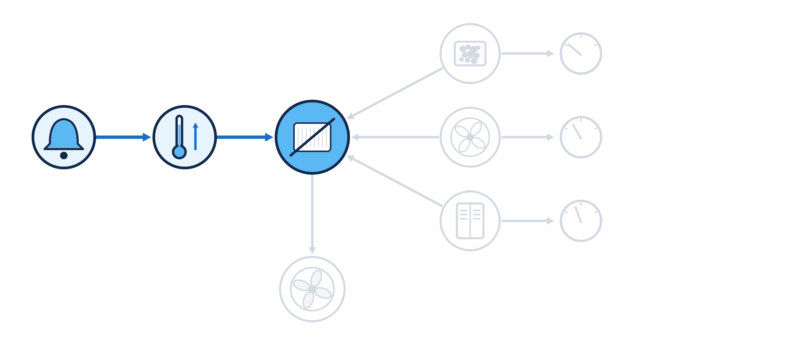
2일차의 결과물이 쓰인 자리: 경보에서 고장 유형까지의 길
쿨러 사건에서 경보가 고장 유형에 이른 길은 스키마가 정의한 관계를 따라간 것이다.
고장 유형
쿨러 냉각
성능 상실
이상 패턴
쿨러 성능 저하
증상
유온 상승
DETECTS
INDICATES
2일차의 결과물
스키마가 정의한 관계
64
Notes:
이 길은 누가 그때 생각해 낸 것이 아닙니다. 관계가 정의되어 있고 그 정의에 따라 인스턴스가 이어져 있어서 따라갈 수 있었습니다.

Slide 65

3일차의 입력: 조건과 금지가 적힌 절차 자료
3일차가 받은 것은 수행 단계뿐 아니라 전제 조건과 금지 사항이 함께 적힌 절차 자료였다.
수행 단계
「2. 팬 속도를 100 %로 올린다.」
전제 조건
「원격 조치는 PLC 운전 모드가 REMOTE_AUTO일 때만 한다.」
금지 사항
「펌프 부하를 60 % 미만으로 설정하지 않는다.」
어떻게 하는가
언제 할 수 있는가
무엇을 하면 안 되는가
65
Notes:
셋째 날에 SOP의 구성요소로 본 것 가운데 셋입니다. 단계는 조치 방법의 구조가 되었고, 조건과 금지는 판단 규칙이 되었습니다.

Slide 66
3일차의 결과물 ①: 조치 방법과 작업 단계
첫 결과물은 고장 유형에 이어진 조치 방법과, 조치 방법에 이어진 작업 단계이다.
MITIGATED_BY
HAS_STEP
냉각 성능 상실
고장 유형
팬 최대 운전
조치 방법
2단계
팬 속도를
100 %로 올린다
66
Notes:
SOP 한 편이 조치 방법 노드 하나가 되고 번호가 붙은 줄이 작업 단계가 되었습니다. 절차가 그래프의 구조가 된 모습입니다.

Slide 67
3일차의 결과물 ②: 판단 규칙
둘째 결과물은 매뉴얼의 조건 문장을 결정표의 한 행으로 옮긴 판단 규칙이다.
plc_mode != REMOTE_AUTO → 제외
조건
운전 모드가 원격 자동이 아니다
판정
팬 최대 운전을 후보에서 뺀다
근거
매뉴얼 HM-8.8
67
Notes:
셋째 날에 본 제외 규칙 그대로입니다. 조건에 댈 운전 모드의 값은 규칙에 없고 판단할 때 읽어 옵니다.

Slide 68


3일차의 결과물 ③: 후보를 견주는 성과 지표
셋째 결과물은 규칙을 통과한 후보끼리 어느 쪽이 나은지를 견주는 기준인 성과 지표이다.
인터록 여유
유온이 내려가면 늘어난다
전력 사용량
팬 속도를 올리면 늘어난다
납기 준수율
펌프 부하를 내리면 낮아진다
설비
비용
고객
68
Notes:
셋째 날에 조치가 지표에 미치는 영향을 따라가며 본 지표들입니다. 한 조치가 한 지표에는 이롭고 다른 지표에는 불리했습니다.

Slide 69
3일차의 결과물이 쓰인 자리: 조치의 판단
쿨러 사건에서 네 후보의 순위를 정해 한 가지를 추천으로 올린 것이 3일차의 규칙과 성과 기준이다.
순위
조치 방법과 조치 후 예측 유온
판정
1순위
팬 최대 운전 · 49.8 ℃
추천
2순위
부하 70 %와 야간 핀 세척 · 47.7 ℃
통과
3순위
팬 최대 운전과 부하 80 % · 44.6 ℃
통과
4순위
쿨러 핀 세척 · 62.5 ℃
경고
69
Notes:
셋째 날에 본 순위 그대로입니다. 넷 모두 제외 규칙을 통과했고, 쿨러 핀 세척에는 경고가 붙었으며, 순서는 성과 기준이 정했습니다.

Slide 70
4일차의 입력과 결과물: 매뉴얼 원문에서 출처를 가진 지식으로
4일차는 매뉴얼의 원문을 받아, 검토를 거쳐 문서의 절과 인용이 붙은 지식을 만들었다.
추출
검토
적재
매뉴얼 원문
입력
지식 후보
항목마다 인용
검토된 지식
사람의 승인
출처를 가진 지식
결과물
70
Notes:
둘째 날과 셋째 날은 지식이 들어갈 자리를 만들었고, 오늘은 그 자리를 채우는 방법을 다루었습니다.

Slide 71
4일차 결과물의 성격: 내용과 함께 들어간 것
오늘의 결과물에는 지식의 내용과 함께 그것이 어디에서 왔고 누가 확인했는지가 같이 들어 있다.
내용
원인, 증거, 조치 방법, 규칙
출처
문서 식별자, 판본, 인용
확인
검토자와 검토한 시각
지식
어디에서 왔는가
누가 확인했는가
71
Notes:
내용만 있는 지식과 출처와 확인이 붙은 지식은 쓰임이 다릅니다. 뒤의 둘이 있어야 판단의 근거로 내놓을 수 있습니다.

Slide 72
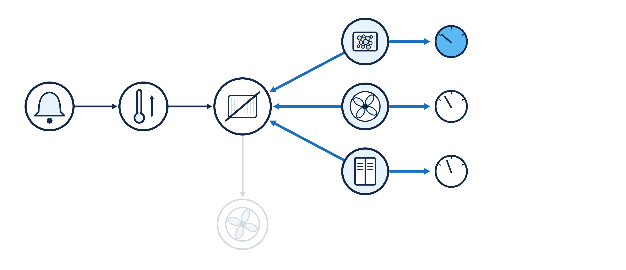
4일차의 결과물이 쓰인 자리 ①: 원인 후보와 증거
쿨러 사건의 원인 후보 셋과 후보마다의 증거 기준은 모두 매뉴얼의 한 절에서 추출해 검토한 지식이다.
CAUSES
쿨러 핀 오염
냉각 효율 평균 70 % 미만
고장 유형
팬 구동 불량
팬 진동 평균 0.9 mm/s 이상
주변 온도 상승
캐비닛 온도 평균 35 ℃ 이상
매뉴얼 HM-8.4에서 온 지식
EVIDENCED_BY
72
Notes:
증거의 기준 70이 원문과 다르게 옮겨졌다면 판단은 그 틀린 기준으로 원인을 가립니다. 에이전트는 등록된 지식을 그대로 조회하므로, 넣기 전의 검토가 이 걸음을 믿을 수 있게 하는 조건입니다.

Slide 73

4일차의 결과물이 쓰인 자리 ②: 지식과 값이 만나는 걸음
증거에 적힌 방법으로 원천의 값을 읽어 기준에 대는 걸음에서 지식과 값이 만나 원인이 정해진다.
쿨러 핀 오염
읽은 값 46.2 % · 0.575 → 맞음
팬 구동 불량
읽은 값 0.575 → 아님
MITIGATED_BY
주변 온도 상승
읽은 값 28 ℃ → 아님
조치 방법
팬 최대 운전
기준은 지식, 읽은 값은 원천
73
Notes:
기준 70은 매뉴얼에서 온 지식이고 46.2는 그 순간에 시계열 DB에서 읽은 값입니다. 둘은 서로 다른 곳에 있다가 판단하는 순간에만 만납니다.

Slide 74
4일차의 결과물이 쓰인 자리 ③: 근거의 제시
추천안에는 따라온 길과 후보를 고른 규칙과 매뉴얼의 절이 함께 제시되어 담당자가 근거를 보고 승인한다.
# 추천안과 함께 제시된 근거
추천안에 이른 길
원인 쿨러 핀 오염
고장 유형 쿨러 냉각 성능 상실
완화 조치 팬 최대 운전
후보로 고른 규칙
냉각 성능 상실의 즉시 완화 후보 (HM-8.5)
출처
HM-8.5 즉시 완화 조치
추천안에 이른 길
스키마의 관계를 따라온 경로이다.
후보로 고른 규칙
이 조치를 후보로 올린 판단 규칙이다.
출처
조치 방법의 단계가 가리키는 매뉴얼의 절이다.
74
Notes:
첫날의 시연에서는 추천에 근거가 붙어 나온다는 정도로 보고 지나간 화면입니다. 지금은 줄마다 그것이 어디에서 왔는지를 말할 수 있습니다.

Slide 75


사건의 다섯 걸음과 네 일차의 결과물
쿨러 사건의 판단을 순서대로 놓으면 걸음마다 서로 다른 일차의 결과물이 쓰였고, 그 자리에서 지어낸 것은 없었다.
경보와 고장 유형
2일차
스키마가
정한 길
원인 후보
4일차
매뉴얼에서
온 지식
값의 대조
4일차
원천에서
읽은 값
조치의 판단
3일차
판단 규칙과
성과 기준
근거의 제시
4일차
문서의 절과
인용
75
Notes:
다섯 걸음 전체의 밑그림은 첫날의 관계 그림입니다. 첫날 94초 동안 에이전트가 한 일이 이것이었고, 그것이 가능했던 것은 나흘의 결과물이 미리 쌓여 있었기 때문입니다.

Slide 76
지식 구조, 지식, 값의 세 층
나흘의 결과물을 층으로 나누면 지식의 구조인 스키마, 지식인 인스턴스 데이터, 실제 데이터인 값의 셋이다.
스키마
지식의 구조
예: 원인은 고장 유형을 CAUSES로 가리킨다.
인스턴스 데이터
지식
예: 쿨러 핀 오염이 쿨러 냉각 성능 상실을 일으킨다.
값
실제 데이터
예: 경보가 난 순간의 냉각 효율 46.2 %
76
Notes:
위의 둘은 지식 그래프에 있고 맨 아래의 값은 지식 그래프 밖의 원천에 있습니다. 같은 쿨러 사건의 내용이 세 층에 나뉘어 있습니다.

Slide 77
세 층이 바뀌는 때
세 층은 바뀌는 빠르기가 서로 다르며, 빠르기가 다른 것을 한곳에 섞어 두지 않는 것이 이 구조의 원칙이다.
1
2
3
스키마
설계를 고칠 때만 바뀐다
인스턴스 데이터
근거 문서가 개정될 때 바뀐다
값
매초, 또는 업무가 일어날 때마다 바뀐다
77
Notes:
센서를 하나 새로 달면 인스턴스가 늘 뿐 스키마는 그대로입니다. 매뉴얼의 기준이 바뀌면 인스턴스 데이터가 바뀌고, 유온은 매초 바뀝니다.

Slide 78
문제가 생겼을 때 살펴볼 층
판단이 이상할 때 드러난 모습에 따라 살펴볼 층이 다르다.
드러난 모습
살펴볼 층
고칠 곳
따라갈 관계가 없어 답이 나오지 않는다
스키마
정의
판정 기준이 매뉴얼과 다르다
인스턴스 데이터와 그 출처
지식
판단에 쓰인 숫자가 실제와 다르다
값과 값의 출처 기록
원천
78
Notes:
층을 나누어 둔 덕분에 어디를 보아야 하는지가 갈립니다. 기준이 틀렸으면 인용을 따라 문서로 가고, 숫자가 틀렸으면 출처 기록을 따라 원천으로 갑니다.

Slide 79
판단 규칙과 근거 문서: 같은 내용의 두 모습
판단 규칙은 근거 문서의 문장을 컴퓨터가 평가할 수 있게 옮긴 것으로, 둘은 같은 내용을 담고 하는 일이 다르다.
근거 문서의 문장
판단 규칙
• 매뉴얼 HM-8.8
• 「이미 24시간을 넘겼다면 팬 최대 운전 조치는 20만 원을 감점해서 비교한다.」
vs
• 조건: fan100_hours > 24
• 판정: 감점 20만 원
• 대상: 팬 최대 운전
왜 그런 기준인가
지금 어떻게 판정하는가
79
Notes:
셋째 날에 결정표의 행으로 본 감점 규칙과 그 근거 문장입니다. 문서의 문장은 왜 그런 기준이 있는지를 사람에게 설명하고, 규칙은 지금 그 기준을 어떻게 판정할지를 정합니다.

Slide 80
규칙에서 문서까지 이어진 관계
규칙은 자신이 나온 절을 DERIVED_FROM 관계로 가리키므로, 규칙이 걸리면 근거가 된 문장을 바로 내보일 수 있다.
DERIVED_FROM
PART_OF
감점 규칙
연속 운전
24시간 초과
HM-8.8
매뉴얼 절
금지와 제한
HM-8
문서
TESTS
연속 운전 시간
입력 데이터
80
Notes:
규칙은 오른쪽으로 문서에 이어지고 아래로 값의 자리에 이어집니다. 근거는 문서 쪽으로, 값은 입력 데이터 쪽으로 따라갑니다.

Slide 81


문서가 개정될 때 규칙을 찾아 고치는 길
매뉴얼의 기준이 개정된다면 그 절에서 나온 규칙을 관계로 찾아 새 판본의 검토와 적재로 고친다.
문서의 개정
절의 기준값이
바뀐다
새 판본
같은 문서 식별자로
새 판본을 올린다
영향받는 규칙
그 절을 가리키는
규칙을 찾는다
검토와 적재
고친 내용을
검토해 넣고
기록을 남긴다
81
Notes:
규칙만 있고 근거가 없으면 어느 규칙을 고쳐야 하는지 찾을 수 없습니다. 출처 관계와 개정 이력이 여기서 함께 쓰입니다.

Slide 82
지식 그래프가 에이전트에게 주는 것: 따라갈 길과 댈 근거
에이전트는 원인과 조치를 스스로 지어내지 않고 지식 그래프에 등록된 관계와 출처를 조회해 판단에 쓴다.
따라갈 길
관계
쿨러 성능 저하 경보에서 출발하면 등록된 원인 후보 셋에 이른다.
댈 근거
출처
팬 최대 운전을 추천하면서 매뉴얼 HM-8.5를 출처로 낸다.
82
Notes:
에이전트가 무엇이고 어떻게 동작하는지는 이후의 과정에서 다룹니다. 여기서는 지금까지 만든 것이 에이전트에게 무엇을 주는지만 봅니다. 같은 경보에는 같은 후보와 같은 근거가 나옵니다.

Slide 83
판단 규칙이 에이전트에게 주는 것: 지킬 기준
조건의 해석을 모델에 맡기지 않고 규칙으로 정해 두면 같은 조건에서 언제나 같은 판정이 나온다.
문장을 그때마다 해석한다
규칙으로 정해 둔다
• 읽을 때마다 해석이 달라질 수 있다
• 왜 그렇게 판정했는지를 따지기 어렵다
vs
• 운전 모드의 값을 읽어 조건과 비교한다
• 걸린 규칙과 근거가 결과에 남는다
해석에 맡긴다
같은 조건, 같은 판정
83
Notes:
설비를 움직이는 판단에서는 대체로 맞는 것으로 충분하지 않습니다. 에이전트가 하는 일은 규칙을 해석하는 것이 아니라 규칙의 판정을 받아 추천에 반영하는 것입니다.

Slide 84

값의 자리가 에이전트에게 주는 것: 도구로 읽을 곳
에이전트는 값을 기억하거나 짐작하지 않고, 지식에 적힌 자리를 보고 도구로 원천에서 읽어 온다.
지식에 적힌 자리
어느 원천의
어디에서
읽는가
도구
지식 그래프,
시계열 DB, 업무 DB를
조회하는 기능
원천의 값
예: 냉각 효율
46.2 %
출처 기록
어디서 언제
읽었는지가
남는다
84
Notes:
도구는 에이전트가 바깥의 시스템에 일을 시킬 때 쓰는 기능입니다. 도구가 어떻게 만들어지고 에이전트가 어떻게 그것을 고르는지는 다음 시간부터 다룹니다.

Slide 85
사람이 정해 둔 것과 에이전트에게 맡기는 것
무엇이 사실이고 무엇이 기준인지는 사람이 검토한 지식에 두고, 에이전트에게는 조회하고 종합하는 일을 맡긴다.
사람이 검토해 정해 둔 것
에이전트에게 맡기는 것
• 스키마의 정의
• 문서에서 온 지식과 규칙
• 값이 있는 자리
vs
• 상황에 맞는 지식을 조회한다
• 값을 읽어 기준에 댄다
• 결과를 종합해 추천한다
사실과 기준
조회와 종합
85
Notes:
첫날에 AI에게 그대로 물으면 답의 근거를 확인할 수 없다고 했습니다. 그 문제에 대한 답이 이 구분입니다.

Slide 86
정리: 판단의 재료가 놓이는 자리
근거가 있는 판단은 구조와 검토된 지식과 원천의 값이 저마다 제자리에 있고 서로 이어져 있을 때 가능하다.
길은 스키마에, 내용과 기준은 검토된 지식에, 숫자는 원천에 둔다
구조
스키마가 따라갈 길을 정한다
지식과 규칙
사람이 검토한 내용이 출처와 함께 들어간다
값
판단하는 순간에 읽고 읽은 출처를 남긴다
86
Notes:
나흘의 내용을 한 문장으로 줄인 것입니다. 이 과정의 제목에 있는 신뢰할 수 있는 판단 근거가 뜻하는 것이 이것입니다. 다음 시간부터는 이 재료로 실제로 판단하는 에이전트를 다룹니다.

Slide 87
오늘 다룬 핵심 개념과 주요 용어 정리
오늘 처음 쓴 용어의 정식 명칭과 인제스천에서 그 용어가 놓이는 자리를 모은다.
용어
정식 명칭
인제스천에서
인제스천
Ingestion
자료를 지식으로 등록
LLM
Large Language Model
지식 후보의 추출
구조화 출력
Structured Output
정해진 형식의 후보
JSON
JavaScript Object Notation
구조화 출력의 형식
인용
Citation
근거가 된 원문 구간
RAG
Retrieval-Augmented Generation
검색해 참고하는 방식
SQL
Structured Query Language
값을 읽는 조회문
87
Notes:
뜻은 앞에서 풀었으므로 여기서는 이름과 자리만 확인합니다. 이 일곱 개와 함께 원천 자료, 매핑, 판본, 개정 이력이 오늘의 용어입니다.

Slide 88
경남대학교 피지컬AI 사관학교
Review Quiz: 핵심 흐름 되짚어보기
배운 내용을 바탕으로 정답을 맞춰보세요.

Slide 89
Quiz 1. 추출 결과의 검토
추출 결과의 단계에는 팬 속도를 100 %로 올린다는 내용만 있고, 그 인용문에는 24시간 제한이 이어져 있다.
검토자의 판단으로 가장 적절한 것은?
형식에 맞고 인용도 붙어 있으므로 그대로 승인한다
1
인용문이 단계 문장보다 길므로 인용을 단계 문장에 맞춰 줄인다
2
연속 운전 제한이 빠졌으므로 원문대로 고친 뒤 승인한다
3
수치가 들어 있지 않은 단계이므로 대조할 필요가 없다
4
89
Notes:
형식이 맞는 것과 내용이 맞는 것을 구분하는 문항입니다. 추출 결과와 인용문을 나란히 놓고 무엇이 다른지를 먼저 찾아보시기 바랍니다.

Slide 90
Quiz 2. 지식과 값의 구분
쿨러 냉각 성능 상실의 판단에 쓰이는 네 가지를 지식 그래프에 둘 것과 원천에서 읽을 것으로 나누려 한다.
지식 그래프에 등록하지 않고 판단 시점에 원천에서 읽어야 하는 것은?
최근 30초 동안의 냉각 효율 평균
1
냉각 효율 평균이 70 % 미만이면 핀 오염으로 본다는 기준
2
팬 최대 운전의 수행 단계
3
쿨러 핀 오염이 쿨러 냉각 성능 상실을 일으킨다는 관계
4
90
Notes:
넷 가운데 하나만 성격이 다릅니다. 문서가 개정되기 전에는 바뀌지 않는 것과 매초 바뀌는 것을 가려 보시기 바랍니다.

Slide 91
Quiz 3. 등록된 대상과 새 후보
새 매뉴얼을 추출하던 중 「오일 쿨러」라는 말이 나왔고, 지식 그래프에는 구성 요소 오일 쿨러가 이미 등록되어 있다.
이 후보를 처리하는 방법으로 바른 것은?
문서마다 따로 관리하도록 오일 쿨러 노드를 하나 더 만든다
1
이름이 같으므로 기존 노드를 지우고 새 노드로 바꾼다
2
문서의 표기에 맞춰 오일 쿨러라는 새 클래스를 스키마에 더한다
3
새로 만들지 않고 등록된 오일 쿨러의 식별자를 가리킨다
4
91
Notes:
추출한 후보를 기존 그래프에 잇는 원칙을 묻는 문항입니다. 같은 대상이 그래프에 둘이 되면 어떤 일이 생기는지를 떠올리면 됩니다.

Slide 92
정답과 판단 기준
세 문항은 형식과 내용, 지식과 값, 새 후보와 등록된 대상을 구분하는지를 확인한다.
문항
판단 기준
정답
Quiz 1
형식이 맞아도 내용은 원문과 대조해야 한다. 빠진 조건은 원문대로 고친 뒤에 승인한다.
3번
Quiz 2
기준, 절차, 관계는 지식이고 그 순간의 측정값은 값이다. 값은 판단 시점에 원천에서 읽는다.
1번
Quiz 3
이미 등록된 대상은 새로 만들지 않는다. 식별자로 가리켜야 새 지식이 기존 그래프에 이어진다.
4번
92
Notes:
첫 문항의 1번이 틀린 이유는 형식 검사와 인용 대조가 내용의 누락까지 잡아 주지는 않기 때문입니다. 셋째 문항의 3번은 문서를 읽었다고 스키마에 새 클래스를 더할 수는 없다는 점에서 틀립니다. 스키마를 바꾸는 일은 추출이 아니라 설계의 일입니다.

